Slide 1
الوحدة الخامسة
المادة

Slide 2
الفصل التاسع
ملاحظة المواد

Slide 3

التركيز على المهارات

Slide 4
الإثراء
والتوسع

Slide 5

مهارة الاستقصاء: القياس
تعلمنا سابقاً أن المادة هي أي شيء له حجم وكتلة. فالماء مادة مهمة على سطح الأرض. ويوجد الماء على الأرض في الحالات الثلاث: الثلج الصلب، والماء السائل، وبخار (غاز) في الهواء.

Slide 6
مهارة الاستقصاء: القياس
ماذا يحدث لكتلة المادة عندما تتحول من الحالة الصلبة إلى الحالة السائلة؟ يقيس العلماء الأشياء للإجابة عن الأسئلة.

Slide 7
◄أتعلم
عندما أقيس فأنا أعين صفات الجسم، ومنها كتلته، وحجمه، وطوله، ودرجة حرارته.
يستعمل العلماء أدوات كثيرة للقياس. وتظهر الصور التالية بعضها، ويقوم العلماء بالقياسات لوصف الأجسام والمقارنة بينها.

Slide 8
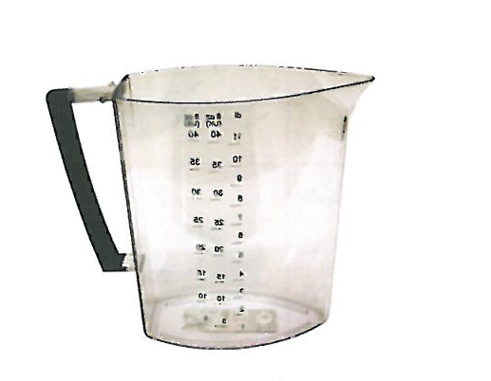
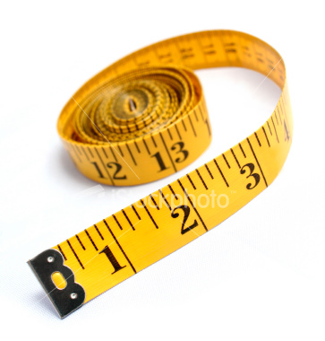
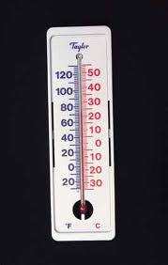
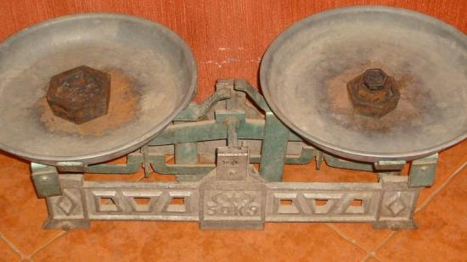
شريط قياس
كأس قياس
مقياس الحرارة
ميزان ذو كفتين

Slide 9
تنمية المهارة

Slide 10
◄ أجرب
أقيس كما يفعل العلماء لأجيب عن السؤال التالي: هل تتغير كتلة الجليد إذا تحول إلى ماء سائل؟
1) أضع عدداً من مكعبات الجليد في كيس بلاستيكي، ثم أغطي الكأس بورق تغليف حتى أحافظ على محتوياتها.
2) أقيس كتلة الكيس بوضعها على إحدى كفتي الميزان، ثم أضع كتلاً معيارية على الكفة الثانية، حتى تصبح الكفتان في مستوى واحد.

Slide 11
أسجل الكتلة في الجدول التالي:
الكتلة
الزمن

Slide 12
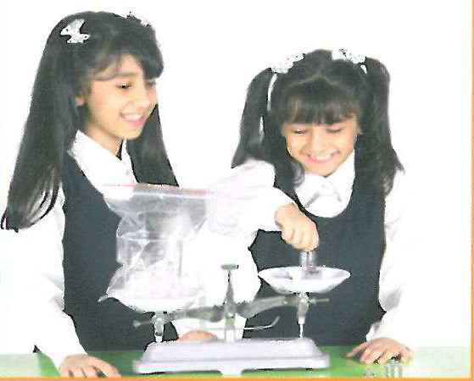
3) أقيس الكتلة كل 15 دقيقة حتى ينصهر الجليد تماماً.
4) بناء على القياسات التي قمت بها: هل تبقى كتلة الجليد كما هي عندما انصهرت وتحولت إلى سائل؟
نعم. تبقى كتلة الجليد ثابتة بعد ما انصهر وتحول إلى سائل.

Slide 13
أطبق
أقيس للإجابة عن هذا السؤال:
هل تتغير كتلة علبة من الآيس كريم عندما ينصهر في جو حار؟ أفسر إجابتي.
لا تتغير كتلة الآيس كريم حيث تبقى كتلة المادة كما هي عند تحولها من حال إلى حال.

